Slide 1
MySQL-環境準備
李偉銘
李偉銘

Slide 2

Java程式設計、Java Web、Java主流框架
MySQL、Oracle、JavaScript、Angular
TibaMe-講師
台北科技大學-Java&Android養成班-專題老師
聖森雲端科技股份有限-技術副理
碩利資訊-軟體工程師
國立虎尾科技大學-資訊工程系
每天都要比前一天進步一點
李偉銘
William
ithan0117@gmail.com

Slide 3
無
A. 了解資料庫相關基本知識
B. 熟悉MySQL環境及常用工具
C. 熟悉DQL語法
D. 熟悉DML語法
E. 熟悉TCL語法
F. 熟悉DDL語法
G. 熟悉DCL語法
現場講解
課堂實作
無

Slide 4
AB
模組 2.MySQL環境準備
2-1: MySQL簡介
2-2: MySQL下載與安裝
2-3: 資料庫GUI工具

Slide 5
2-1: MySQL簡介 (1/2)
簡述
是一種RDBMS(關聯式資料庫管理系統)
由於效能高、成本低、可靠性好，已經成為最流行的開源資料庫之一
全球市佔率排名第2 (2020/08/21)
公司
(1995) MySQL AB → (2008) Sun Microsystems → (2009) Oracle Corporation

Slide 6
2-1: MySQL簡介 (2/2)
版本(Edition)
社群版(Community Edition)
企業版(Enterprise Edition)
版本號(Version)
5.7
8.0

Slide 7
2-2: 下載MySQL (1/2)
說明
MySQL社群版，又分成安裝器版(installer.msi)跟壓縮版(Archive .zip)
課程使用壓縮版
下載網址
https://dev.mysql.com/downloads/mysql/

Slide 8
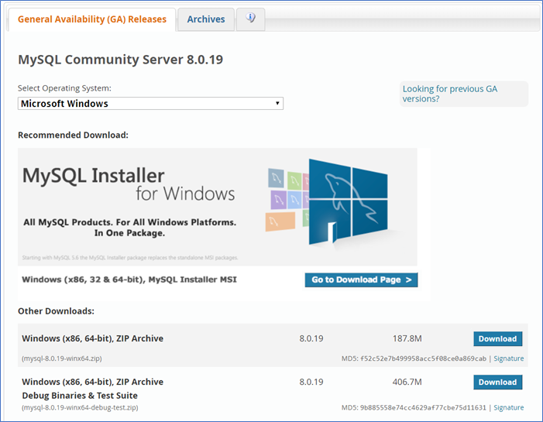
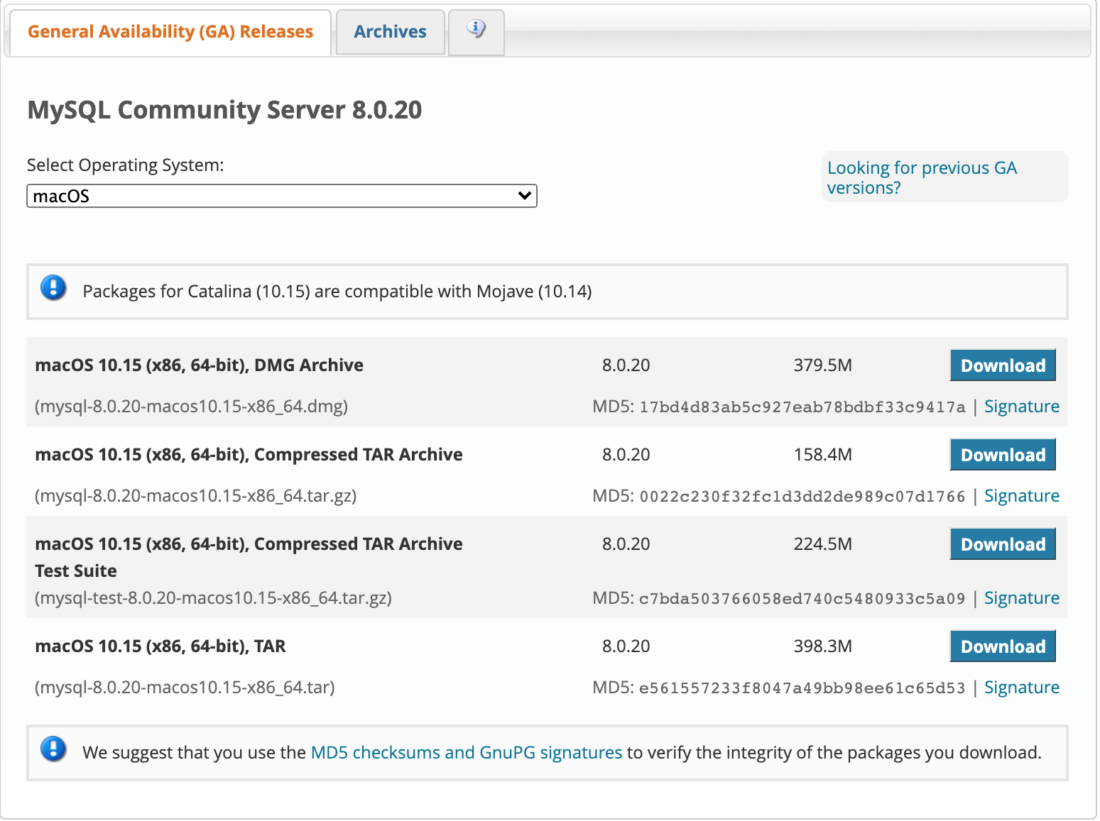
2-2: 下載MySQL (2/2)
Windows
MacOS

Slide 9
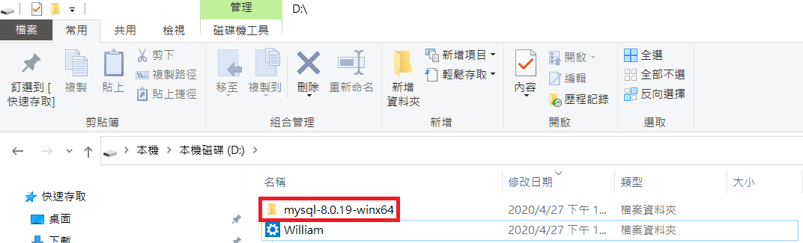
2-2: 安裝MySQL (1/14)
Windows
解壓縮

Slide 10
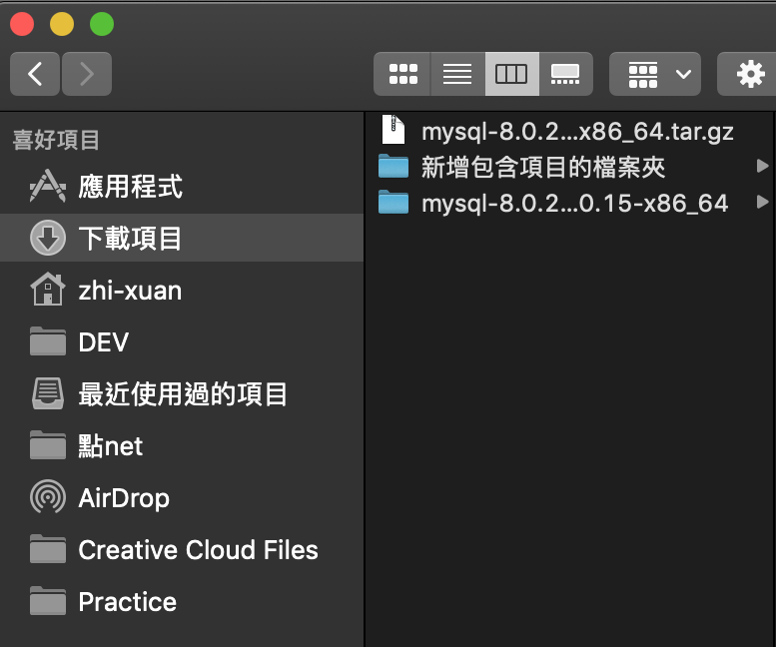
2-2: 安裝MySQL (2/14)
MacOS
解壓縮
←2: 找到剛才下載的壓縮檔
點兩下即可解壓縮
←3: (解壓縮後的資料夾)
1: 來到下載項目→

Slide 11
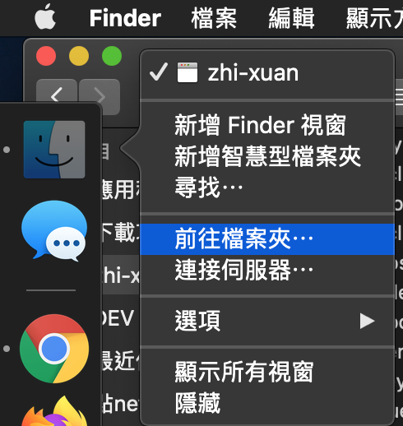
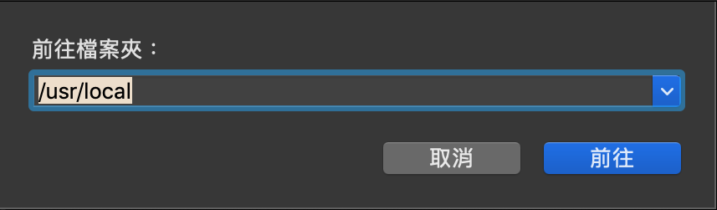
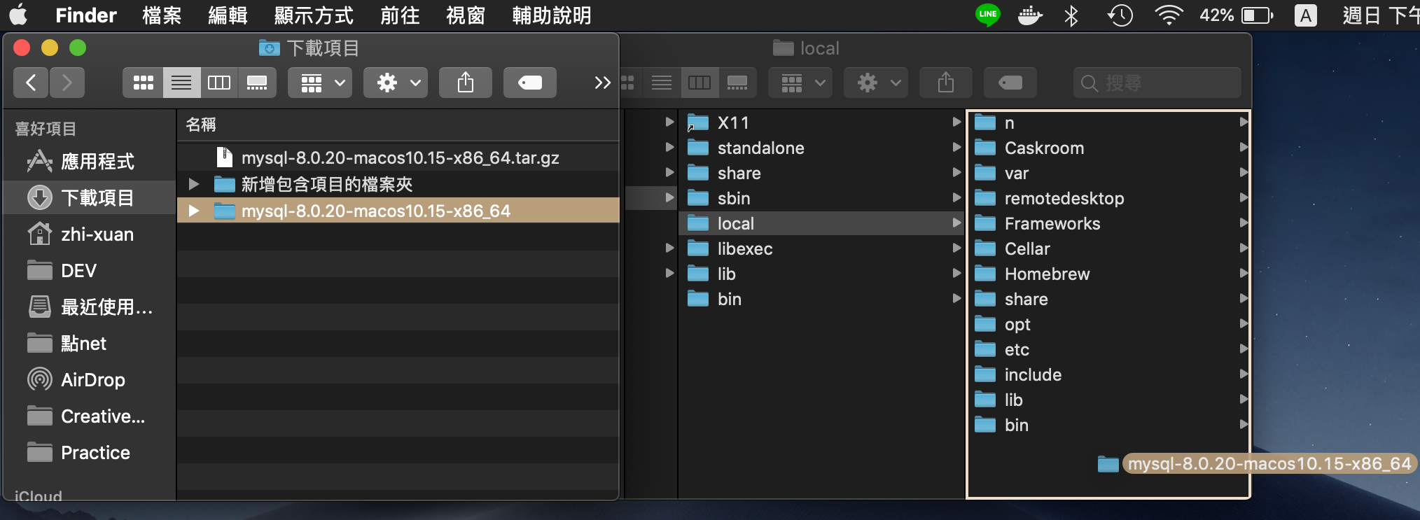
2-2: 安裝MySQL (3/14)
MacOS
搬移至 /usr/local/
3: 輸入 /usr/local
↓
1: 對Finder右鍵→
←2
4: 將資料夾 從下載項目 拖曳至 /usr/local/
↓

Slide 12
2-2: 安裝MySQL (4/14)
建立MySQL初始化設定檔: 在 MySQL根目錄內 建立 my.ini，內容如下..
[mysqld]
# 預設port為3306
port=3306
# mysql的安裝根目錄
basedir=MySQL根目錄
# mysql的資料根目錄
datadir=MySQL根目錄/data
# 預設時區
default-time-zone='+8:00'
# 連接數上限
max_connections=200
# 允許連接失敗的次數上限. 以防止資料庫被攻擊
max_connect_errors=10
# Server端預設字元編碼
character-set-server=utf8mb4
# (接續右側區塊)
# (續)
# 預設儲存引擎
default-storage-engine=INNODB
# 預設認證套件
default_authentication_plugin=mysql_native_password
# 接受大寫命名
lower_case_table_names=2
# 封包大小上限
max_allowed_packet=10M
[mysql]
# Client端預設字元編碼
default-character-set=utf8
[client]
# Client端連接Server端時, 預設使用的port
port=3306
default-character-set=utf8
*註: 2種OS內容一樣，
只差在路徑!
Windows
basedir=D:\mysql-8.0.25-winx64
datadir=D:\mysql-8.0.25-winx64\data
MacOS
basedir=/usr/local/mysql-8.0.25-macos11-x86_64/
datadir=/usr/local/mysql-8.0.25-macos11-x86_64/data

Slide 13
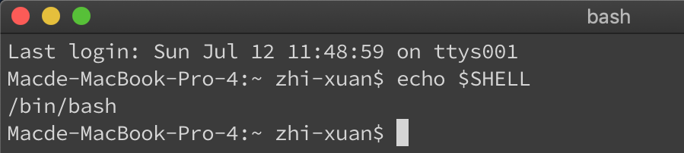
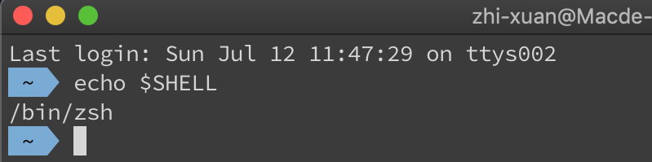
2-2: 安裝MySQL (5/14)
MacOS
設定環境變數 (1/2) - 確認當前使用Shell種類
打開Terminal(終端機)，輸入以下指令
echo $SHELL
bash→
zsh→

Slide 14
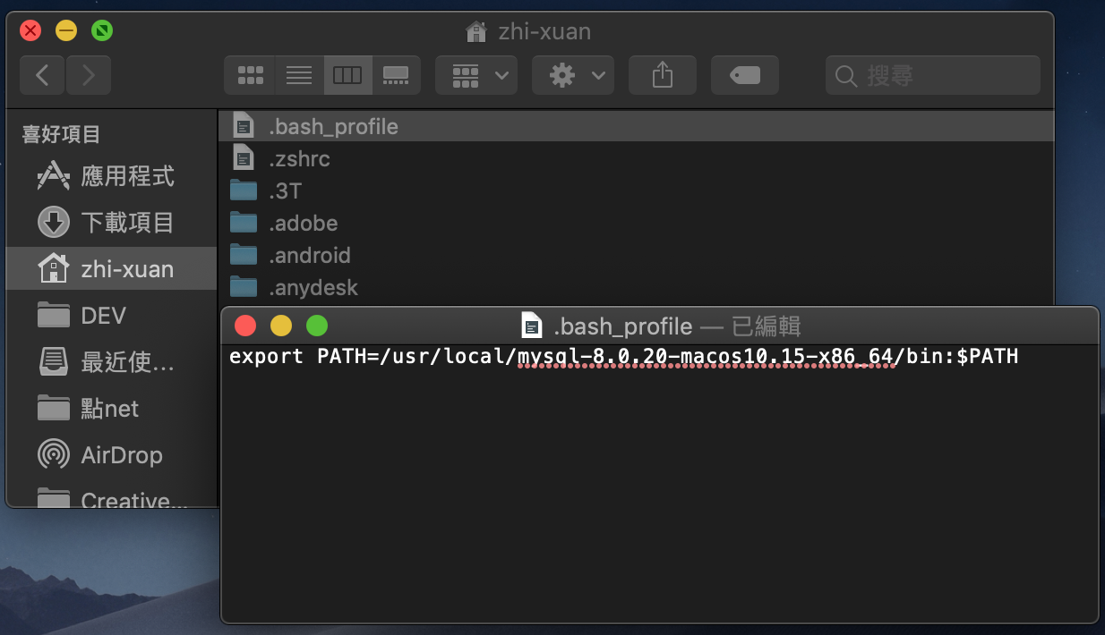
2-2: 安裝MySQL (6/14)
MacOS
設定環境變數 (2/2) - 加入設定
*註: 顯示隱藏檔
在MacOS中預設不會顯示隱藏檔，
可用快捷鍵 shift + command + . 來顯示
←2: 依上步驟得知的Shell種類，選擇設定檔
bash → .bash_profile
zsh → .zshrc
(若無此檔案，則需手動新建)
1: 來到你的使用者
名稱的資料夾→
↑3: 加入以下環境變數
export PATH=/usr/local/mysql-8.0.25-macos11-x86_64/bin:$PATH

Slide 15
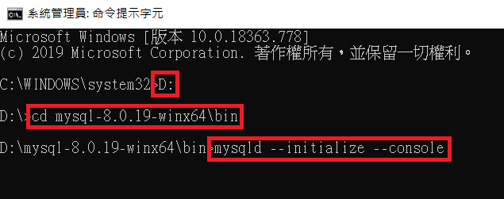
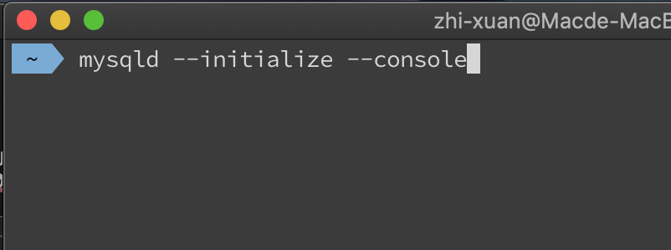
2-2: 安裝MySQL (7/14)
初始化MySQL
Windows
開啟cmd(系統管理員身分) ，輸入以下指令
D:
cd mysql-8.0.23-winx64\bin
mysqld --initialize --console
MacOS
開啟Terminal(終端機)，輸入以下指令
mysqld --initialize --console

Slide 16
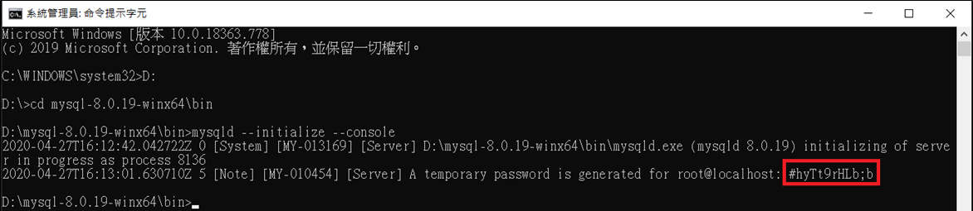
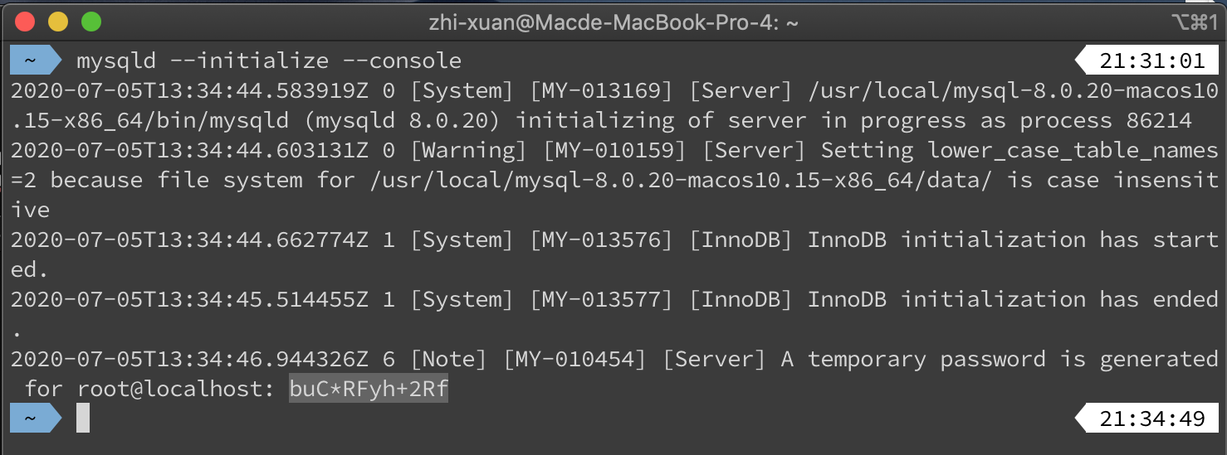
2-2: 安裝MySQL (8/14)
複製root的預設密碼
*註: 之後步驟需用此密碼，先複製至別處備存!
Windows
MacOS

Slide 17
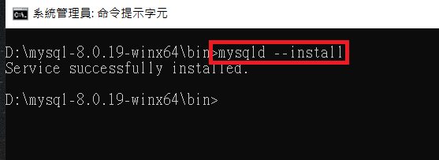
2-2: 安裝MySQL (9/14)
Windows
將MySQL設為服務
mysqld --install

Slide 18
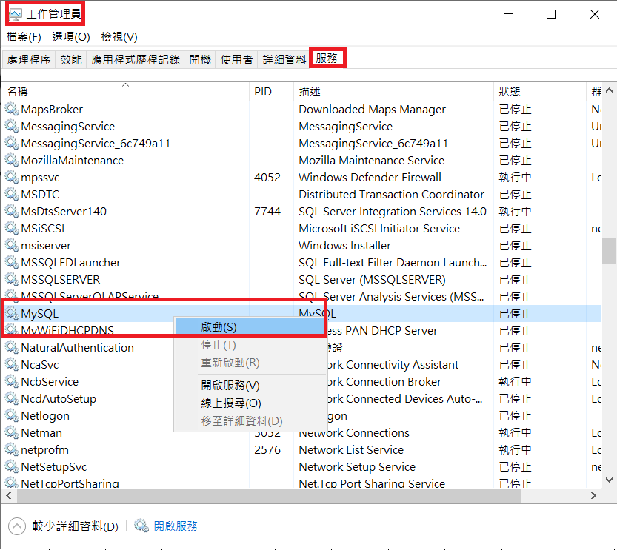
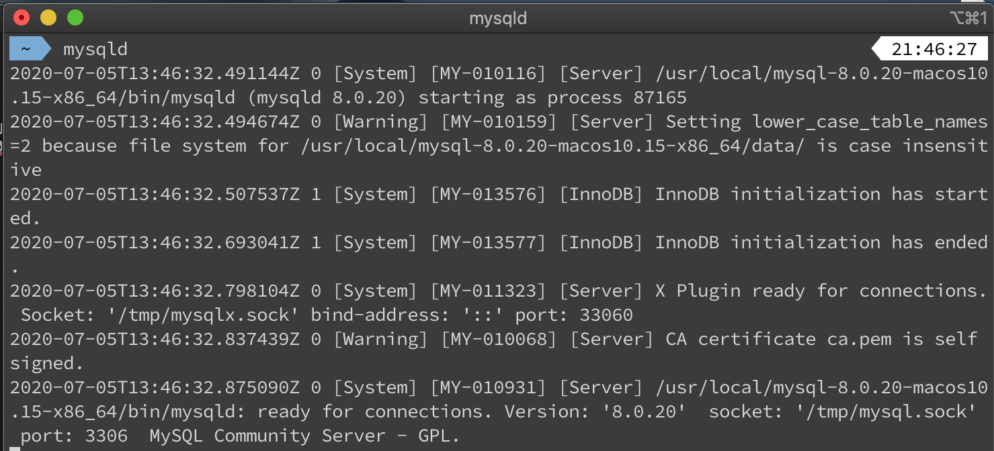
2-2: 安裝MySQL (10/14)
啟動MySQL
Windows
工作管理員 → 服務 → MySQL → 右鍵→ 啟動(S)
MacOS
輸入 mysqld

Slide 19
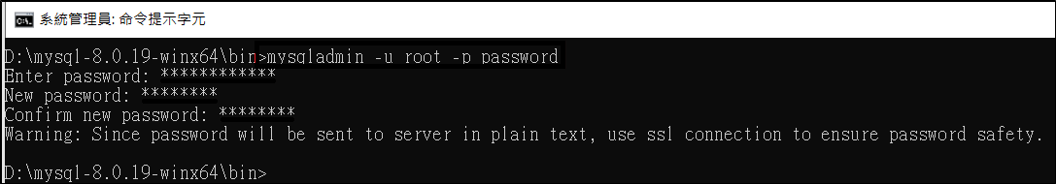
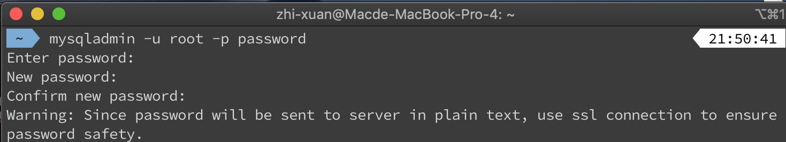
2-2: 安裝MySQL (11/14)
更改密碼
mysqladmin -u root -p password
輸入 先前步驟產生的"預設密碼"
輸入 自訂的新密碼 2次
Windows
2↘
←1
3→
3↗
MacOS
1→
*註: 須另外再開啟一個Terminal(終端機)
2→
3→
3→

Slide 20
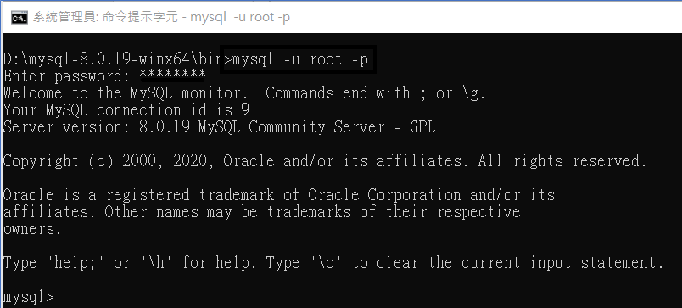
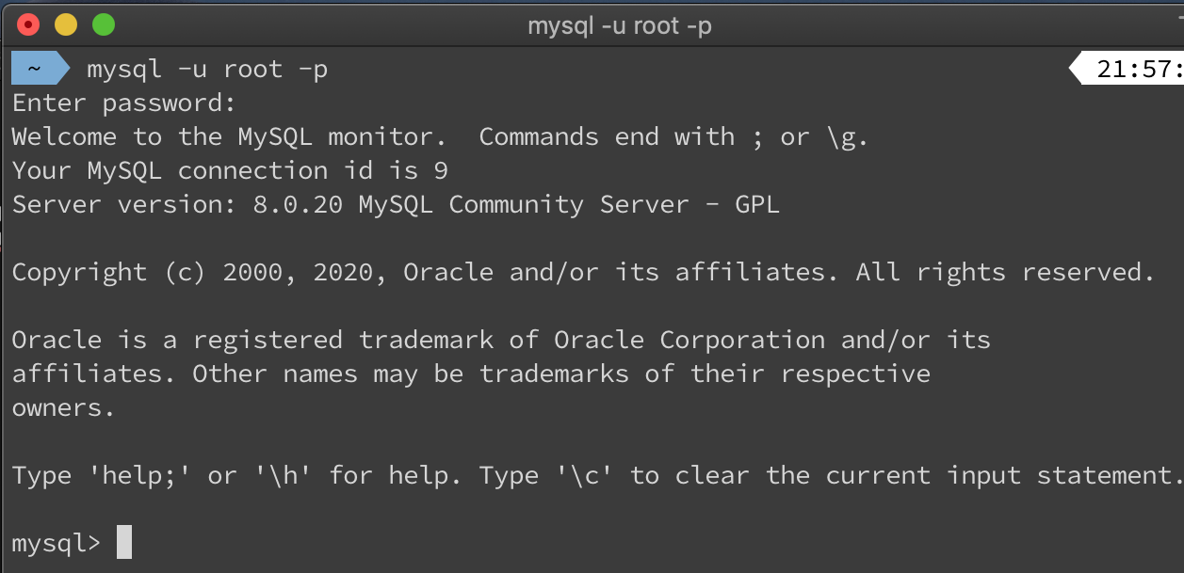
2-2: 安裝MySQL (12/14)
登入MySQL
mysql -u root -p
輸入 剛剛設定的新密碼
Windows
MacOS
↙1
↙1
←2
↖2
←登入成功
←登入成功

Slide 21
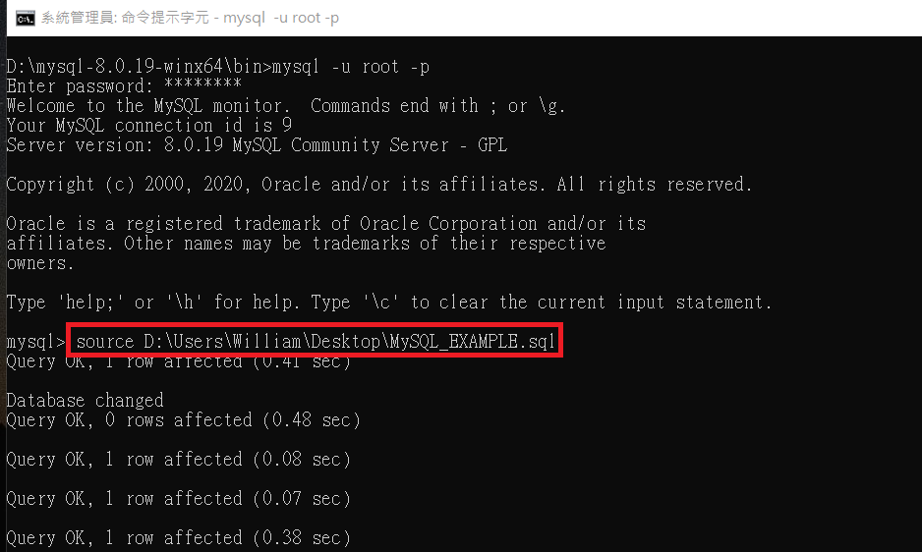
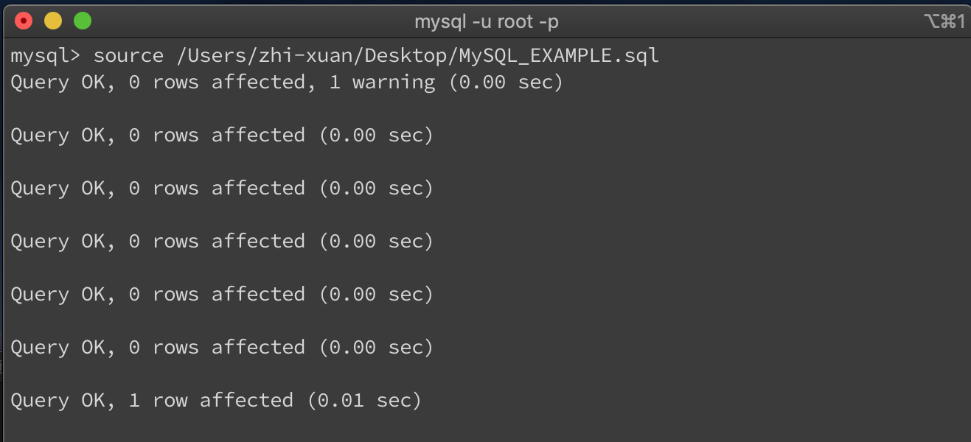
2-2: 安裝MySQL (13/14)
匯入範例資料庫
source 路徑/MySQL_EXAMPLE.sql
*註: 路徑不能有中文
Windows
MacOS

Slide 22
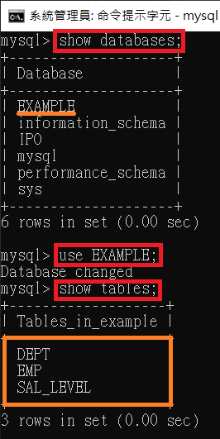
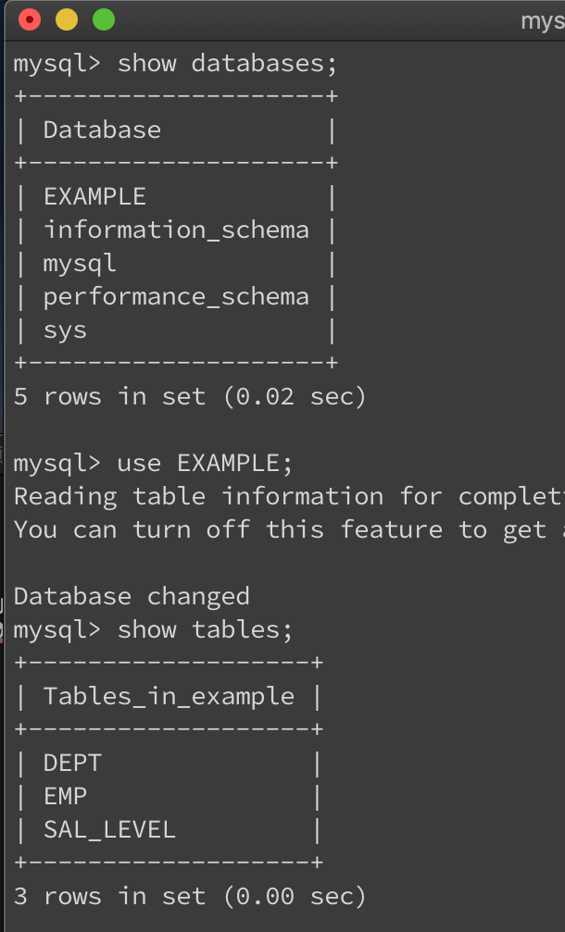
2-2: 安裝MySQL (14/14)
確認匯入成功
show databases;
use EXAMPLE;
show tables;
Windows
MacOS
←1: 顯示所有資料庫→
↙2: 進入範例資料庫→
↖3: 顯示所有資料表→

Slide 23
2-3: 資料庫GUI工具 (1/10)
說明
網路上有許多圖形化工具可使用，有些來自官方，有些來自第三方
官方提供的工具只能用於該家廠牌的資料庫
第三方提供的工具，通常是通用的，常見的DBMS皆能使用
常見的資料庫GUI Tool
官方
Oracle: Oracle SQL Developer
MySQL: MySQL Workbench
MS. SQL Server: Microsoft SQL Server Management Studio
第三方
DBeaver
DbVisualizer
SQLyog (MySQL only)
*註: 課程使用MySQL Workbench和SQLyog，
但SQLyog無MacOS版本，所以..
Windows → 2種都裝
MacOS → 只裝MySQL Workbench

Slide 24
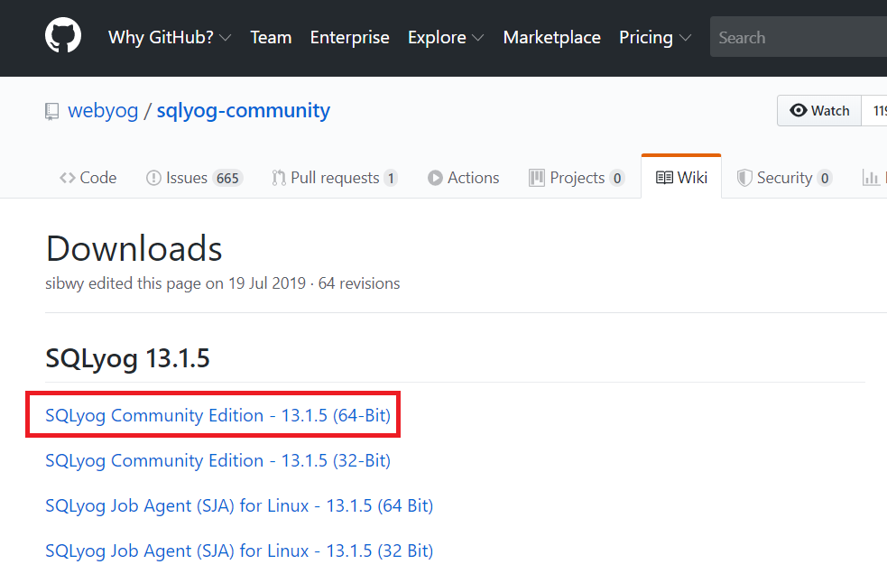
2-3: 資料庫GUI工具 (2/10)
Windows
下載SQLyog Community Edition
https://github.com/webyog/sqlyog-community/wiki/Downloads

Slide 25
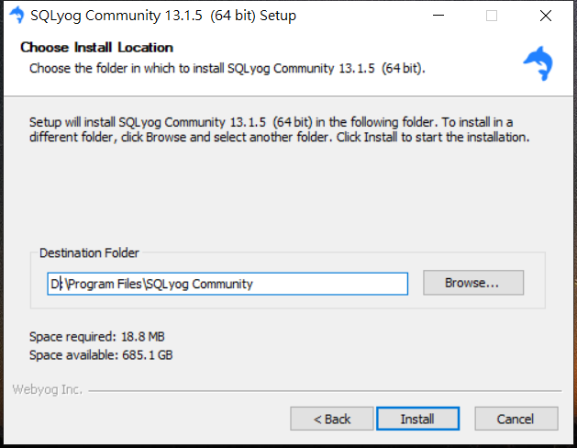
2-3: 資料庫GUI工具 (3/10)
Windows
安裝SQLyog
一直下一步即可安裝

Slide 26
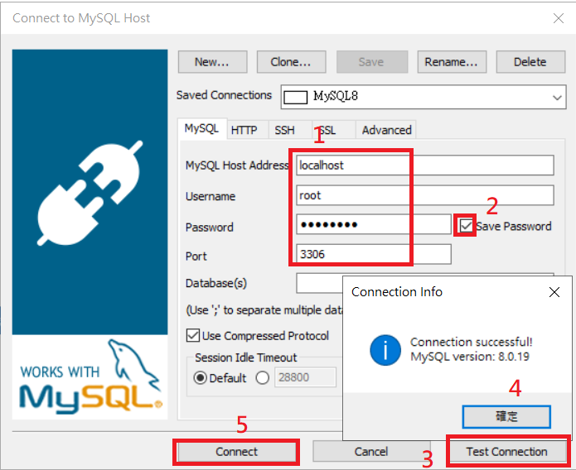
2-3: 資料庫GUI工具 (4/10)
Windows
設定連線
*註: 需先確認MySQL Server已啟動

Slide 27
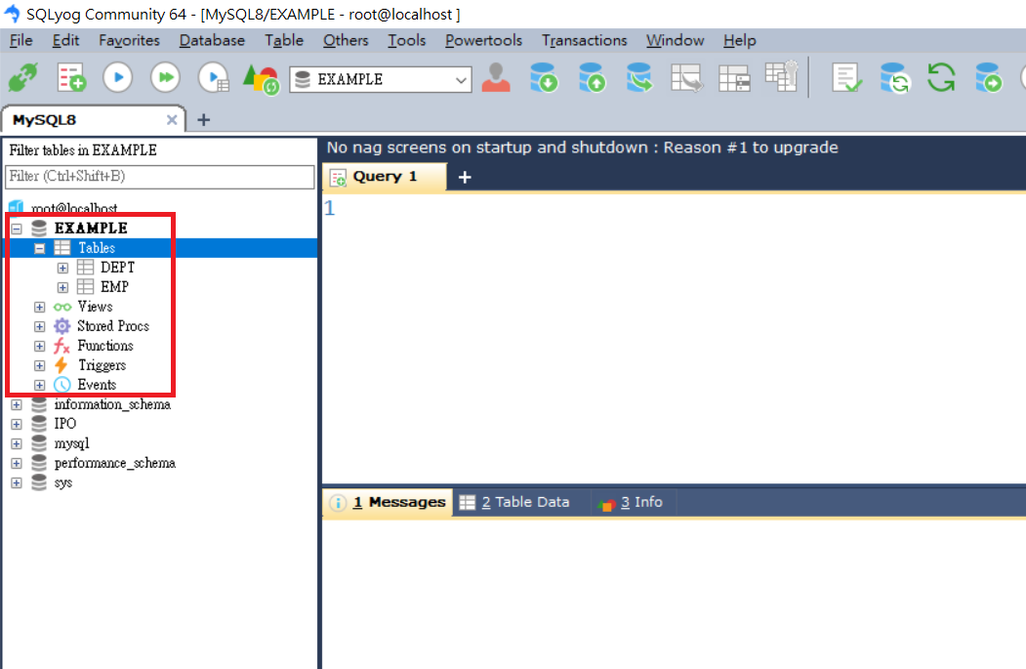
2-3: 資料庫GUI工具 (5/10)
Windows
確認成功連上MySQL
常用快捷鍵
F5:重新整理
F6:修改Table結構
F9:執行SQL敘述
Delete:刪除資料庫物件

Slide 28
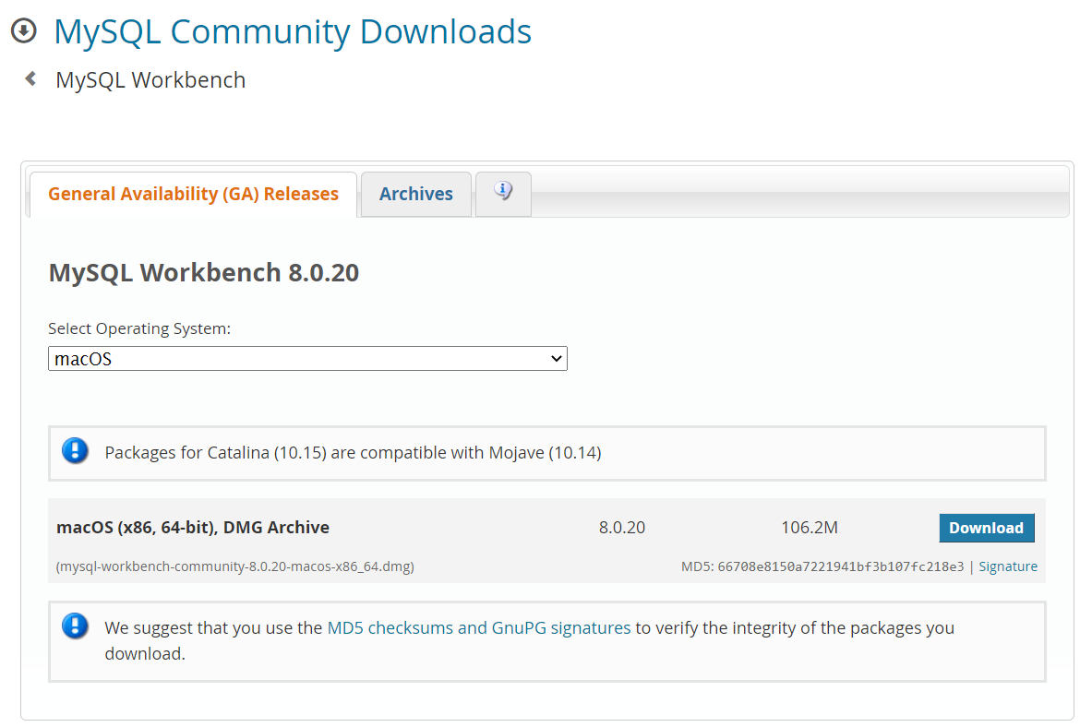
2-3: 資料庫GUI工具 (6/10)
MacOS
下載MySQL Workbench
https://dev.mysql.com/downloads/workbench/
*註: Mac請使用8.0.22版!

Slide 29
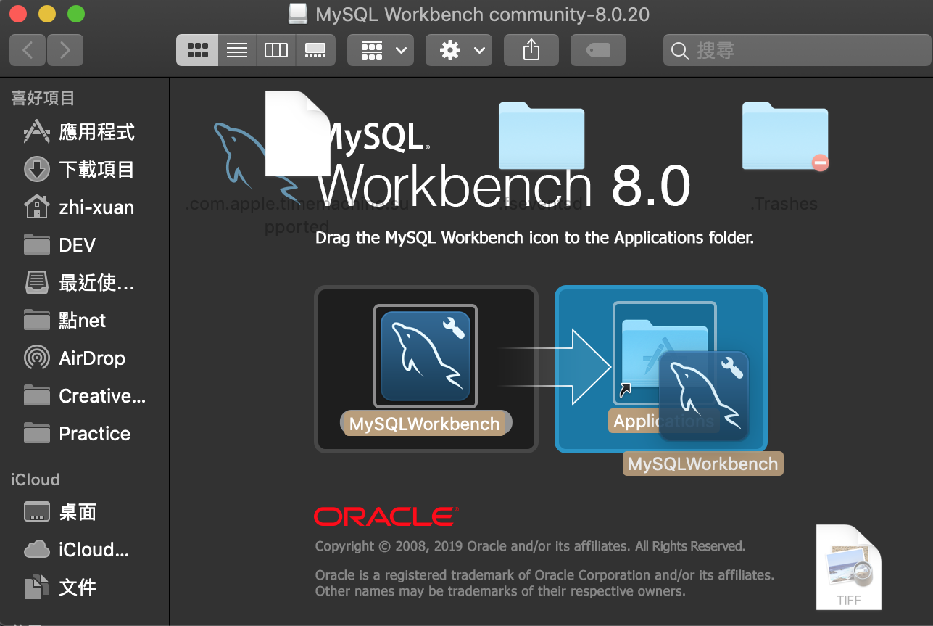
2-3: 資料庫GUI工具 (7/10)
MacOS
安裝MySQL Workbench
拖曳

Slide 30
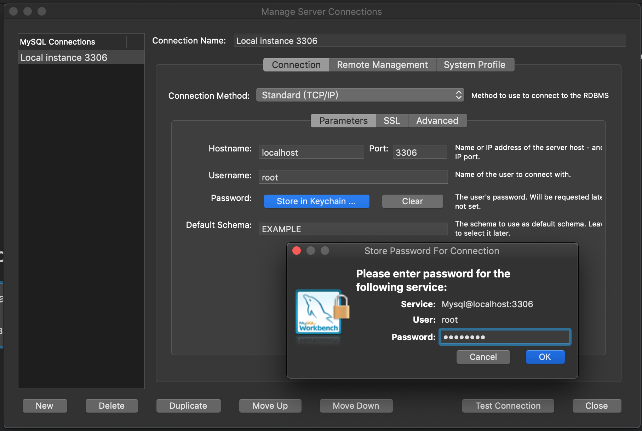
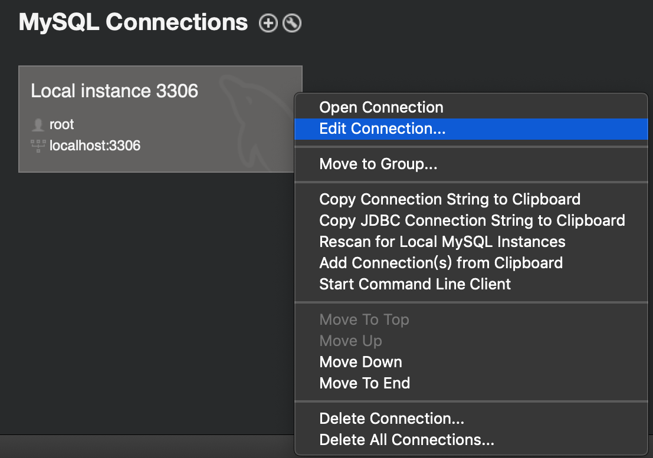
2-3: 資料庫GUI工具 (8/10)
MacOS
設定連線
*註: 需先確認MySQL Server已啟動
↙2
↑ 1: 右鍵
4: 點擊→
3: 輸入 EXAMPLE ↗
5: 輸入 你設定的密碼↗
←6
7: 測試連線↘
8: 測試連線成功後，關閉↑

Slide 31
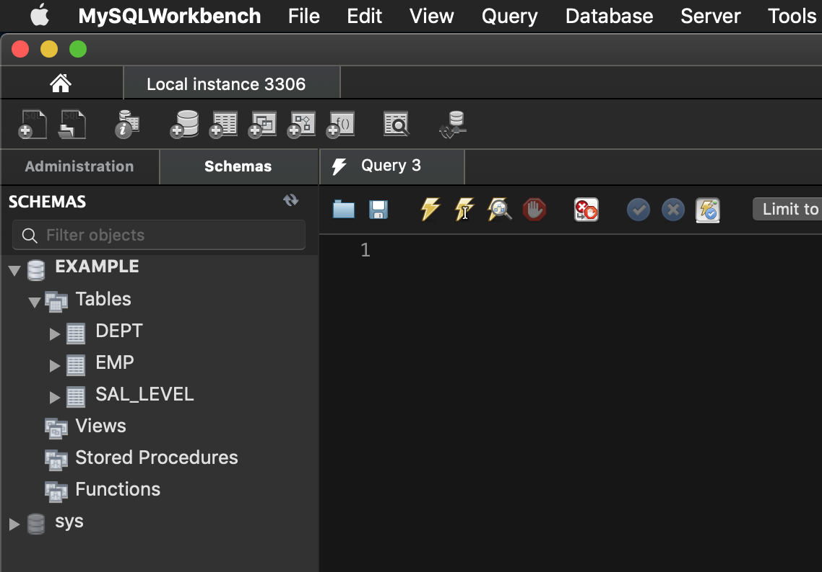
2-3: 資料庫GUI工具 (9/10)
MacOS
確認成功連上範例資料庫

Slide 32
2-3: 資料庫GUI工具 (10/10)
MacOS
設定MySQL Workbench
進入設定畫面: MySQLWorkbench → Preferences
文字字體/大小: Fonts & Colors
SQL編輯器: SQL Editor
查詢結果: ResultSet Grid
修改/刪除資料保護: SQL Editor → (最下面) Other → 勾選 Safe Updates

Slide 33
模組 附錄
附錄-1: App無法打開，因為Apple..
附錄-2: Terminal指令
附錄-3: root忘記密碼解決方式 (MacOS)
附錄-4: root忘記密碼解決方式 (Windows)
附錄-5: 防火牆新增輸入規則 (Windows)

Slide 34
附錄-1: App無法打開，因為Apple..
錯誤訊息
App無法打開，因為Apple無法檢查它是否為惡意軟件
解決方式
1. 開啟終端機(Terminal) → sudo spctl --master-disable
→ 輸入MacOS密碼
2. (左上角) 蘋果圖示 → 系統偏好設定 → 安全性與隱私權
→ (下區塊) 允許從以下來源下載的App
→ 確認選 "任何來源"
參考
https://zh-tw.ihowto.tips/osx-apps-download-tutorials-tips-hacks-news/solve-app-cant-be-opened-because-apple-cannot-check-it-for-malicious-software.html

Slide 35
附錄-2: Terminal指令
新建.bash_profile檔
touch ~/.bash_profile
載入.bash_profile
source ~/.bash_profile
將MacOS預設的shell改為bash
chsh -s /bin/bash
查當前使用的Shell種類
echo $SHELL
新建.zshrc
touch ~/.zshrc
*註: MacOS Catalina(15)後 預設使用zsh Shell，
所以設環境變數需用此檔

Slide 36
附錄-3: root忘記密碼解決方式 (MacOS)
若忘記root的密碼，可依以下步驟重設密碼
以下動作皆在終端機(Terminal)中操作
1.停止MySQL
lsof -i:3306
kill -9 MySQL的PID
2.用安全模式 且 跳過驗證方式 啟動MySQL
mysqld_safe --skip-grant-tables
3.匿名登入MySQL
mysql
4.清除密碼
update mysql.user set authentication_string = null where user = 'root';
flush privileges;
5.重設密碼
alter user 'root'@'localhost' identified with caching_sha2_password by '新密碼';
6.離開MySQL
exit
7.停止MySQL(安全模式)
ps -ef | grep mysql
kill -9 MySQL的PID
*註: 有2個Process需要殺
8.啟動MySQL
mysqld
9.登入
mysql –u root –p
新密碼

Slide 37
附錄-4: root忘記密碼解決方式 (Windows)
若忘記root的密碼，可依以下步驟重設密碼
1. 停止MySQL
工作管理員 → 服務 → MySQL → 右鍵 → 停止
2. 新建更改密碼敘述檔
檔案總管 → C槽 → 右鍵 → 新增 → 文字文件
→ 檔名 mysql-init.txt
→ 內容 alter user 'root'@'localhost' identified by '新密碼';
3. 啟動MySQL，同時執行步驟2建立的更改密碼敘述檔
cmd(系統管理員) → mysqld --init-file=C:\mysql-init.txt --console
4. 停止MySQL
關閉步驟3開啟的cmd
5. 啟動MySQL
工作管理員 → 服務 → MySQL 右鍵 → 啟動

Slide 38
附錄-5: 防火牆新增輸入規則 (Windows)
若MySQL無法被非本機的電腦連線，通常是被防火牆阻擋
請依以下步驟解決
設定 → 更新與安全性 → (左側) Windows安全性 → 防火牆與網路防護 → (中下) 進階設定
→ (左側) 輸入規則 右鍵 → 新增規則 → (中間) 連接埠 → 下一步
→ 特定本機連接埠 輸入 port號 → 下一步
→ 允許連線 → 下一步 → 下一步 → 輸入 自訂的名稱 → 完成

